Slide 1
«Безопасность жизнедеятельности ребенка дошкольного возраста».
Выполнила воспитатель 2 младшей группы: Лесникова С.В.

Slide 2
Социальные проблемы современности особенно сказываются на детях. Такие особенности детей дошкольного возраста, как восприимчивость, доверчивость к окружающим взрослым, открытость в общении и любознательность определяют поведение в опасной ситуации и способствуют их уязвимости. У дошкольников часто наблюдается слабое развитие умений и навыков анализа обстановки, прогнозирования последствий своих действий. Таким образом, возникает необходимость уберечь детей от опасностей, не подавив их естественную любознательность, открытость и доверие к миру, не напугать их и подготовить к полноценной жизни. В связи с этим необходим поиск педагогических условий обеспечения социальной безопасности ребёнка.

Slide 3
Для решения этих задач необходимо:
• Оказывать воспитывающее и обучающее воздействие на детей на НОД и в свободной деятельности;
• Организовывать проблемные и игровые ситуации, обеспечивающие развивающее взаимодействие детей между собой;
• Создавать развивающую предметно-игровую среду, побуждающую использовать знакомые правила в самостоятельной и совместной деятельности взрослых с детьми. Для начала необходимо выделить такие правила поведения, которые дети должны выполнять неукоснительно, так как от этого зависят их здоровье и безопасность. Эти правила следует подробно разъяснить детям, а затем следить за их выполнением.

Slide 4
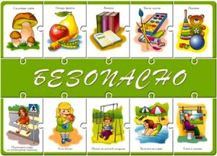
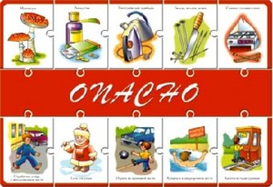
Программа по безопасности жизнедеятельности включает в себя 6 разделов:
1 раздел. «Ребёнок и другие люди».
2 раздел. «Ребёнок и природа».
3 раздел. «Ребёнок дома».
4 раздел. «Здоровье ребёнка».
5 раздел. «Эмоциональное благополучие ребёнка».
6 раздел. «Ребёнок на улице».

Slide 5
1. «Ребенок и другие люди», в котором дается объяснение тому, что именно может быть опасным в общении с другими людьми; что не всегда приятная внешность совпадает с добрыми намерениями и какое поведение следует выбрать в сложной ситуации.
2. «Ребенок и природа». Мы говорим о загрязнении окружающей среды, о бережном отношении к живой природе; о ядовитых растениях; о контактах с животными.
3. «Ребенок дома» – пожароопасные предметы, острые и тяжелые предметы, балкон, открытое окно и другие бытовые опасности. А также, умение пользоваться телефоном в экстремальных ситуациях. Предметы домашнего быта, которые являются источниками потенциальной опасности для детей, делятся на три группы:
• предметы, которыми категорически запрещается пользоваться (спички, газовые плиты, розетки, включенные электроприборы);
• предметы, с которыми, в зависимости от возраста детей нужно научиться правильно, обращаться (иголка, ножницы, нож);
• предметы, которые взрослые должны хранить в недоступных для детей местах (бытовая химия, лекарства, спиртные напитки, сигареты, режуще-колющие инструменты).

Slide 6
4. «Здоровье ребёнка» Как сберечь и приумножить здоровье ребёнка? Что делать и чего стоит избегать, чтобы организм хорошо развивался, а физическая активность приносила только радость? Четвёртый раздел программы расскажет ребятам об организме человека, ценности здорового образа жизни, напомнит о пользе витаминов, личной гигиены, утренней гимнастики, закаливания, прогулок на свежем воздухе, и важности своевременного обращения к врачу. Взрослея, человек становится всё более ответственным за сохранение и укрепление собственного здоровья. Однако здоровые привычки закладываются именно в детстве, поэтому есть необходимость уделять особое внимание охране здоровья и физическому воспитанию в этом возрасте.
5. «Эмоциональное благополучие ребенка». Отдельный раздел в программе посвящен эмоциональной «безопасности» и защите от психического травматизма - благоприятной атмосфере, которая должна сопутствовать воспитанию ребёнка. Ответственность за этот аспект лежит в большей степени на взрослых – родителях и педагогах, которые в силах помочь ребятам разрешить без потерь конфликтные ситуации и преодолеть негативные эмоциональные последствия страхов, драк, ссор. Внутреннее благополучие не менее важно, чем внешнее, а навыки саморегуляции в сложных ситуациях так же значимы, как и следование правилам «безопасного» поведения. Этот раздел поможет ребёнку научиться нормальному взаимодействию с людьми и комфортному общению.

Slide 7
6. «Ребенок на улице». Выход ребёнка в «большой мир» сопровождается встречей с множеством объектов, которые требуют навыков безопасного обращения. Улица, тротуар, светофор, пешеходная «зебра», проезжая часть дороги, дорожные знаки, транспорт ( автобус, автомобиль) – эти понятия входят в круг представлений ребёнка в дошкольном детстве, а с ними и новые правила. Раздел шестой поможет детям познакомиться с основными ПДД для водителей, пешеходов, велосипедистов, расскажет о работе ГАИ и научит, что делать, если ребёнок потерялся.
Курс ОБЖ для дошколят нацелен на формирование представлений об адекватном поведении в неожиданных ситуациях, навыков самостоятельного принятия решений, а также – на воспитание ответственности за свои поступки. На занятиях по ОБЖ дети тренируются самостоятельно разбираться в ситуации и реагировать на неё, опираясь на полученные ранее знания и собственный опыт. Ребёнок овладевает способностью быть предусмотрительным, оценивать и анализировать ситуацию, видеть возможные последствия тех или иных действий.

Slide 8
Разыгрываем разные ситуации: ребёнок дома один; ребёнок дома с друзьями, братьями, сёстрами; ребёнок с взрослыми и т.д.
Большое значение отводится чтению художественных произведений, а именно сказкам. Сказки - это учебник, по которому маленький человек начинает учиться жить. Содержание сказок - жизненный опыт многих поколений. В сказках мы познаем - те самые уроки безопасности, которые должны освоить наши дети. Слушая и "обсуждая" с вами народные сказки, играя в них, малыш легко усвоит, какую-то новую ситуацию или проблему, с которой подрастающему человечку придется столкнуться в реальной жизни.
У детей образная память. Детская психика "подстраховывается", что малыш увидел, - так и будет стоять у него перед глазами.
Игра - очень важный момент в жизни маленьких детей.
Именно через игру они и познают мир, и осваиваются в нем.

Slide 9
БЕСЕДА НА ТЕМУ: «Меры безопасности на льду»

Slide 10
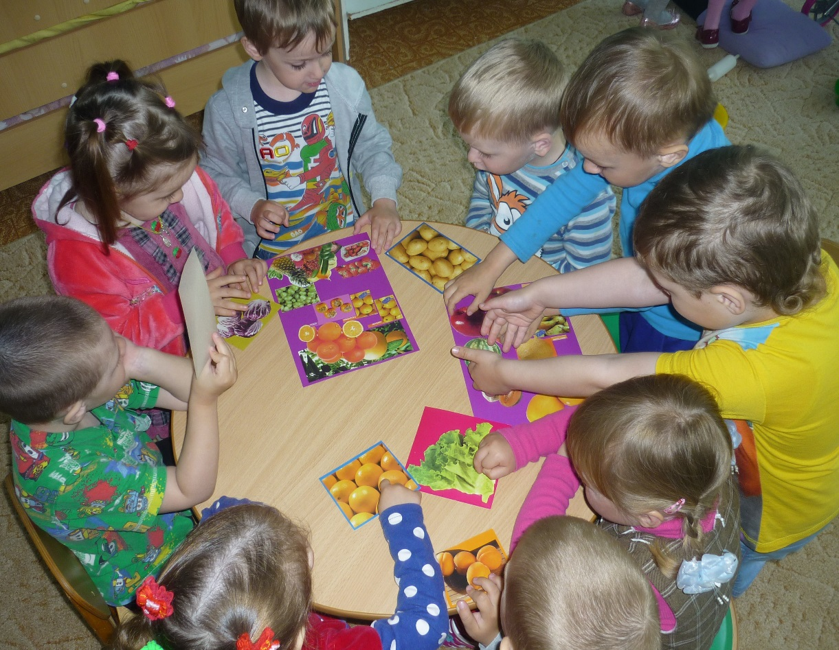
Беседа на тему: «Овощи и фрукты полезные продукты».
Цель: дать знание о пользе фруктов и овощей для нашего здоровье.

Slide 11
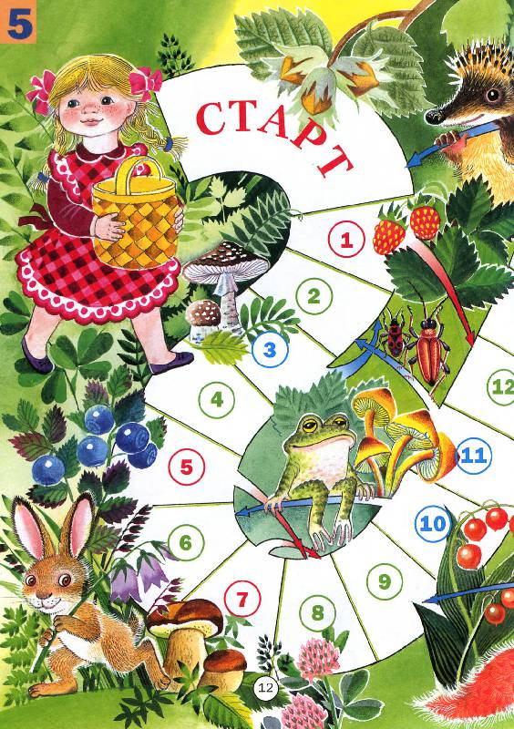
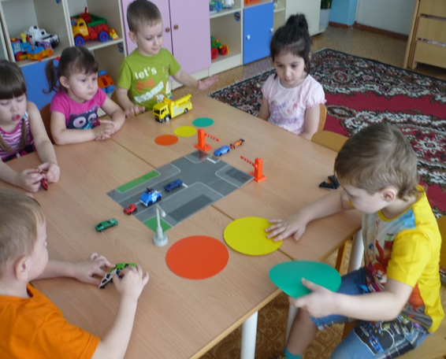
Д/и «Уроки безопасности»
Игра с элементами викторины, которая познакомит самых маленьких с основами безопасности на дороге, дома, в лесу, во время чрезвычайных ситуаций.

Slide 12
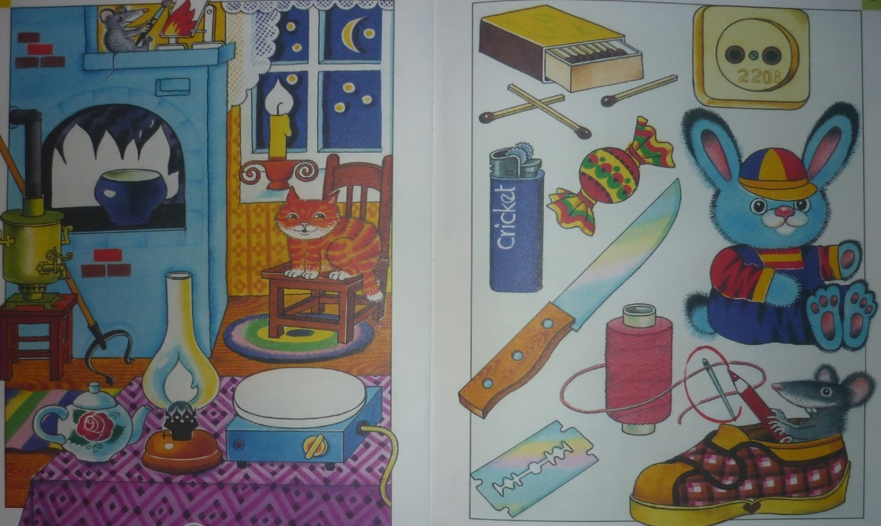
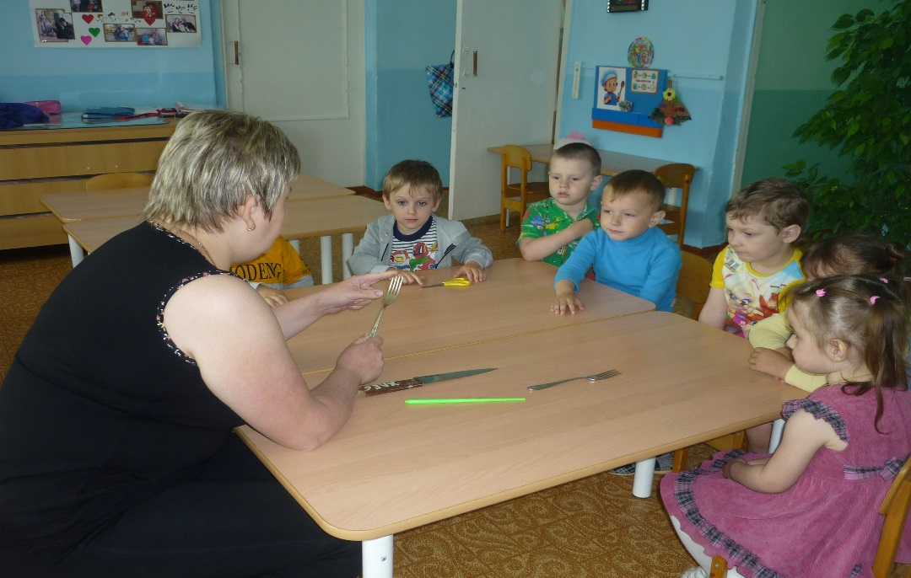
Это игра познакомит детей с предметами, которые могут быть опасными для жизни и здоровья ребенка.

Slide 13
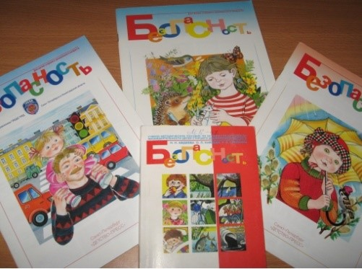
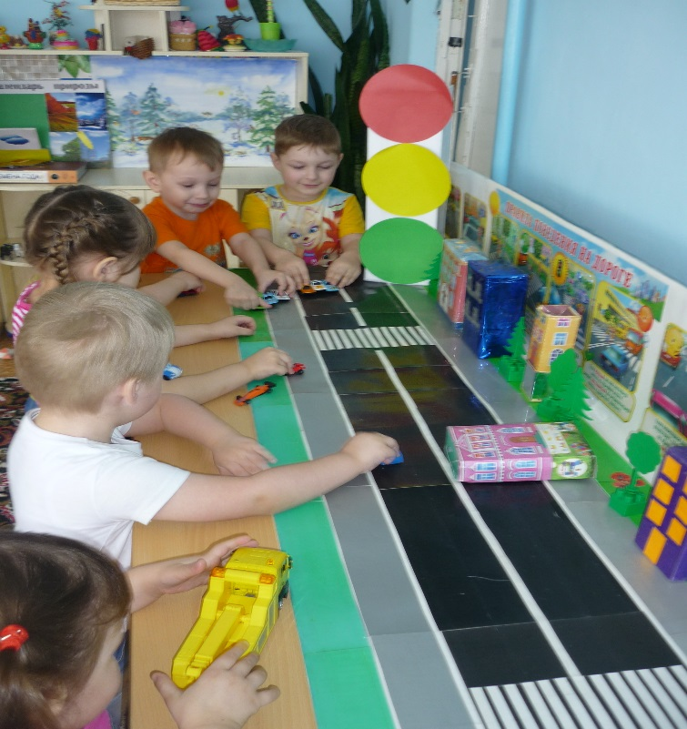
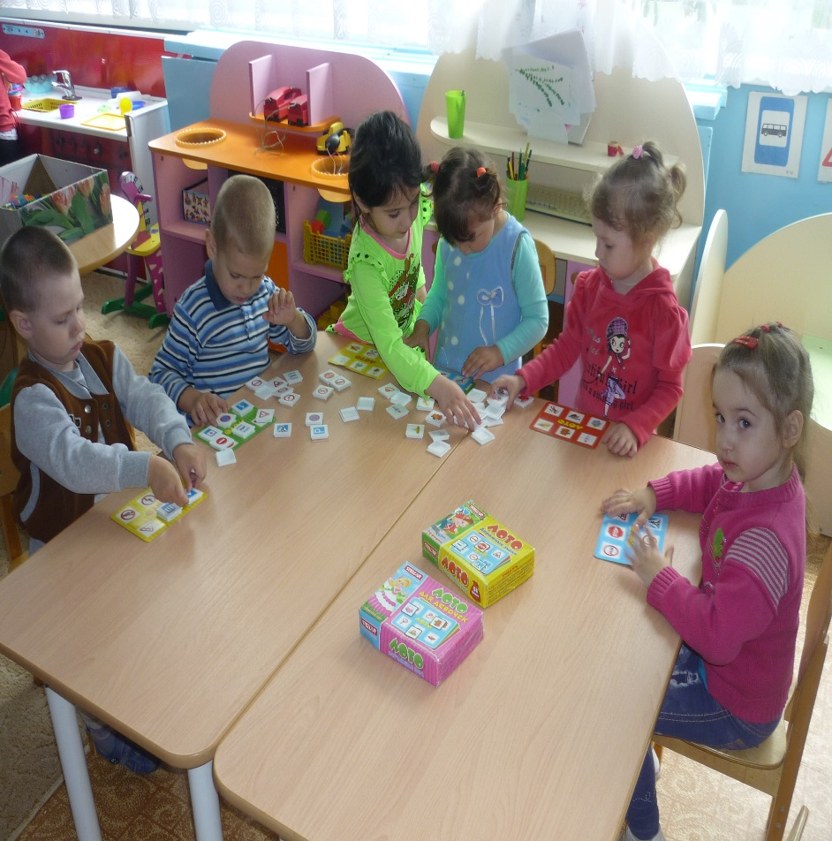
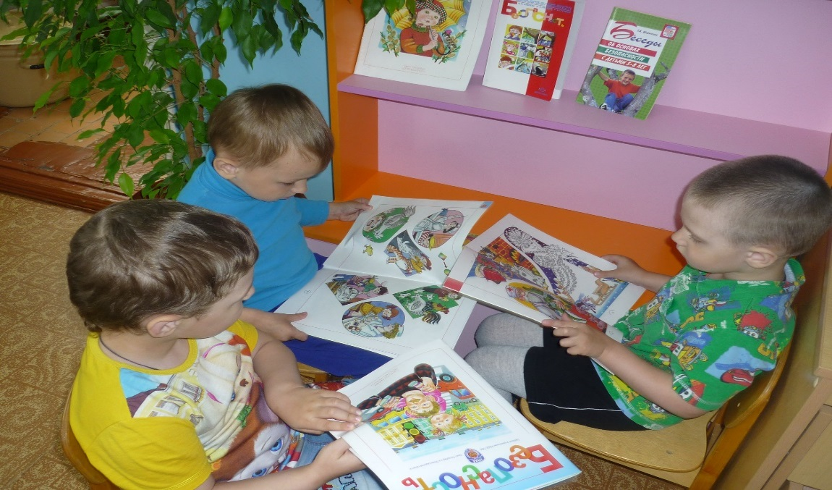
Также в нашей группе много дидактического материала по теме ОБЖ (иллюстрации, познавательная информация, развивающие задания, игра « Лото» , стихи, поговорки, загадки.) Модели машин(скорая помощь, полиция, пожарная.)

Slide 14
Итак, можно сделать выводы, что для проведения НОД по “Основам безопасности жизнедеятельности дошкольников”, можно использовать разнообразные методические приемы:
• беседы,
• эксперименты,
• тренинги,
• наглядность,
• сюжеты из жизни,
• художественные произведения,
• игры,
• рисование на различные темы.
Каждому нужно знать правила поведения в экстремальных ситуациях и научиться самостоятельно, принимать решения и тогда не случиться беды.
Но нужно помнить, что главное – это личный пример родителей, воспитателей и просто взрослых людей.

